Slide 1
Document navigator

Slide 2
What is Document Navigator?
C'est un middleware de capture de documents
C’est une passerelle entre les flux de documents papier et électroniques
Indépendant par rapport à la plate-forme - il ne vous enferme pas dans un système de documents spécifique, ni maintenant, ni à l'avenir.
S'intègre à vos solutions existantes de gestion des documents et des dossiers, ou à la structure des fichiers du serveur.
Son travail consiste à numériser des données, à joindre des métadonnées, à effectuer des transformations et à les livrer à un système documentaire ou à un stockage de fichiers défini.
Il convertit les fichiers dans un format interrogeable et peut extraire les données des zones (ou des zones) pour piloter automatiquement les processus métier et les workflows.

Slide 3
Pourquoi est-ce si important.
44%
60%
68%
46%
Factures entrantes reçues par voie électronique
Factures électroniques qui doivent être imprimées pour les workflows manuels
Les entreprises qui pensent que les données papier évoluent trop lentement
Les entreprises qui pensent que l'élimination du papier augmentera leur productivité

Slide 4
2 versions différentes du navigateur de documents disponibles
Document Navigator Essentials
Facile à installer, faible coût
Connecteurs à plusieurs services de stockage populaires
Idéal pour les applications simples de numérisation vers un format interrogeable
Document Navigator
Beaucoup plus d'options à configurer, beaucoup plus de possibilités
Vaste éventail de possibilités de personnalisation, de reconnaissance, d'intégration et de connexion

Slide 5
Comment ça marche ?
Capture interactive
MFD Client – client de numérisation de documents intelligent et dynamique pour appareils multifonctions (connexion bidirectionnelle avec navigation dans les dossiers, consultation dynamique des bases de données et filtrage en temps réel)
Desktop Client – se connecter à n'importe quel périphérique de numérisation compatible TWAIN (MFP Konica Minolta, autres MFP, scanners de bureau, scanners grand volume, etc.) ou importer des documents numérisés existants (TIFF, PDF, etc.)
Printer Client – capturer la sortie de n'importe quelle application en l'imprimant en Document Navigator

Slide 6
Comment ça marche ? Capture indirecte
Watch Folder – recevoir des documents à partir de n'importe quel dispositif de numérisation ou de fichiers électroniques existants (par exemple à partir d'une archive numérique existante de fichiers PDF matriciels)
FTP – recevoir des documents via le protocole FTP, adapté au transfert de fichiers volumineux sur de longues distances
Email – recevoir des documents numérisés sous forme de pièces jointes à une adresse électronique - utiliser le texte du courriel (corps, objet, etc.) comme métadonnées

Slide 7
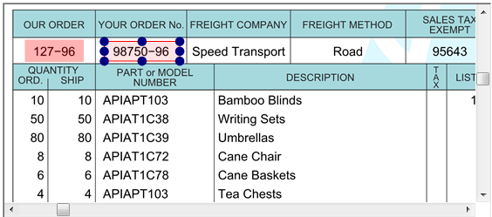
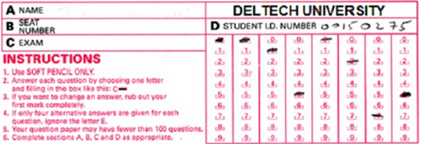
Processing
Zone OCR – (reconnaissance optique de caractères de zone) lit une zone du document pour extraire les données qui peuvent être utilisées pour renommer le fichier, sélectionner un emplacement ou une adresse e-mail, mettre à jour une base de données, etc.
OMR - (reconnaissance optique des marques) lire une zone du document pour analyser les zones qui ont été notées (utile pour les épreuves d'examen ou pour vérifier que les documents sont signés ou remplis)
Advanced Image Enhancement - enlever les perforations, les lignes et les points ; supprimer les pages vides, les espaces blancs, les pages vides et les bordures.
BCR – (Reconnaissance de codes à barres) reconnaissent et utilisent la valeur de dizaines de différents types de codes à barres.
Annotations – ajouter automatiquement des timbres, des commentaires, des marques ou la rédaction d'une zone à un document numérisé

Slide 8
Store
Email – livre le fichier en pièce jointe à une ou plusieurs adresses électroniques ; utiliser les métadonnées dans l'objet ou le corps du message et le nom du fichier joint
Windows File System – classer les documents sur n'importe quel disque partagé ou chemin d'accès UNC ; le client MFP permet de naviguer dans les dossiers comme moyen pratique de sélectionner un emplacement.
System Connector - se connecter à divers services d'hébergement de fichiers, bases de données, DMS, ERP, CMS et systèmes d'archivage en nuage via la bibliothèque de connecteurs système

Slide 9
DNe 4 - l'ensemble des fonctions en un coup d'œil
Process
Traitement d'image avancé (Deskew, suppression des trous de perforation, etc.)
Reconnaissance de codes à barres 1D + 2D
(Zone) OCR NUANCE Omnipage - illimité
Formats : S/PDF + TIFF + JPEG + .DOC+.DOCX + .XLSX + .RTF + .RTF + .XPS

Slide 10
DNe 4 - l'ensemble des fonctions en un coup d'œil
Store
Intégration complète à Active Directory
Connecteur du système de fichiers Windows (Scan-to-Folder)
Connecteur email
Connecteur Google Drive
Connecteur pour boîte de dépôt
Connecteur Evernote
Connecteur de sortie XML (pour une connectivité directionnelle vers n'importe quel système backend)
connecteur dokoni
Connecteur MS SharePoint/365

Slide 11
Thank you

